Slide 1
W Y K Ł A D Y
I semestr
2018/2019

Slide 2
W I semestrze roku akademickiego 2018/2019
odbyło się 14 wykładów ogólnych

Slide 3
Można je podzielić na dwie grupy :
1. Wykłady zorganizowane przez UTW-UR
2. Zaproponowane przez JM Rektora UR

Slide 4
Wykłady zorganizowane przez UTW-UR
Było ich 10, o różnorodnej tematyce:

Slide 5
1. Dotyczące sztuki (2 wykłady)

Slide 6
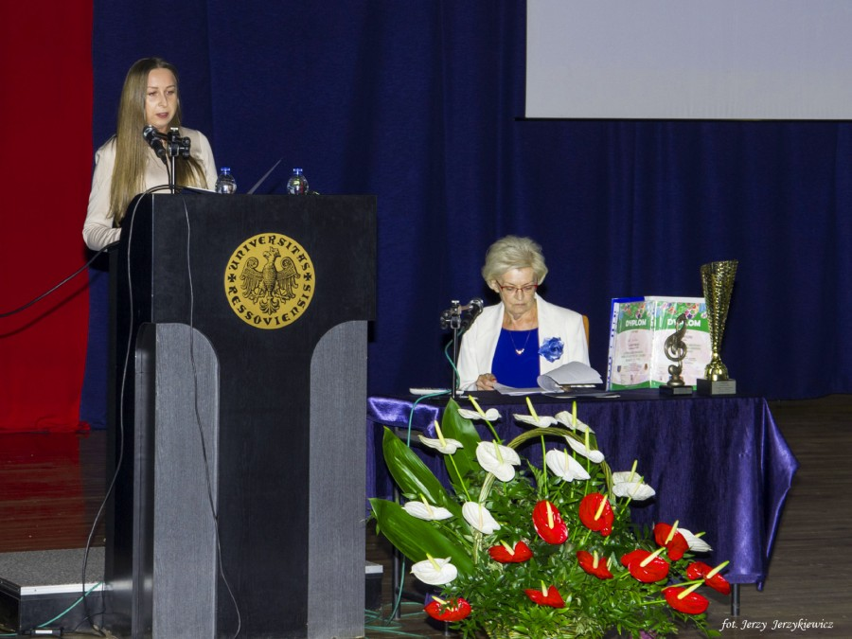

Slide 7
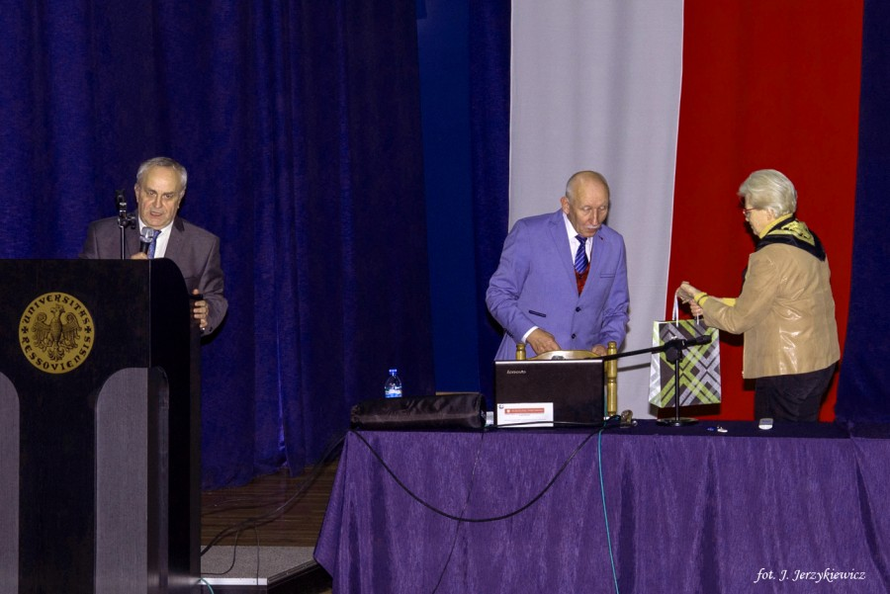

Slide 8
2. Życia człowieka ( 6 wykładów)

Slide 9
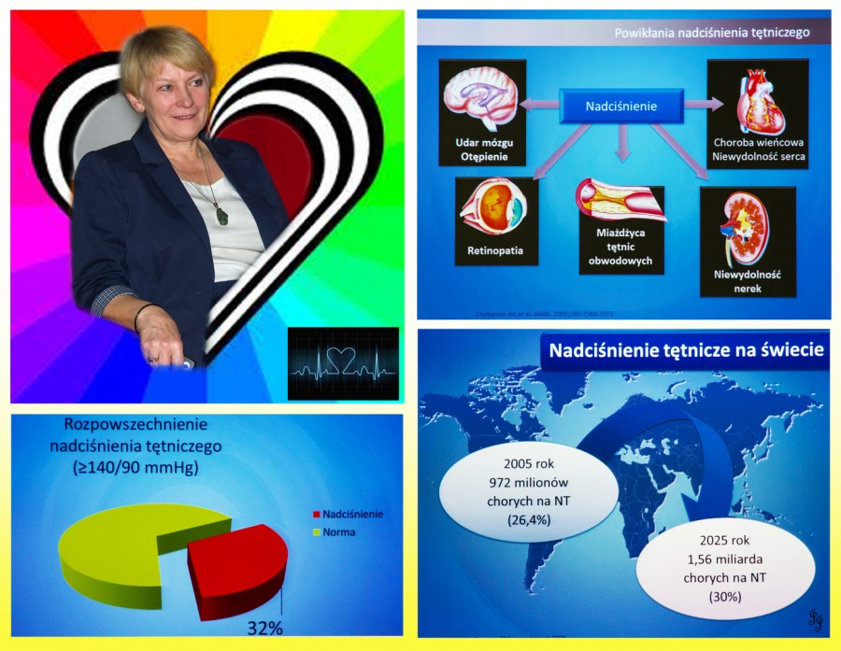

Slide 10
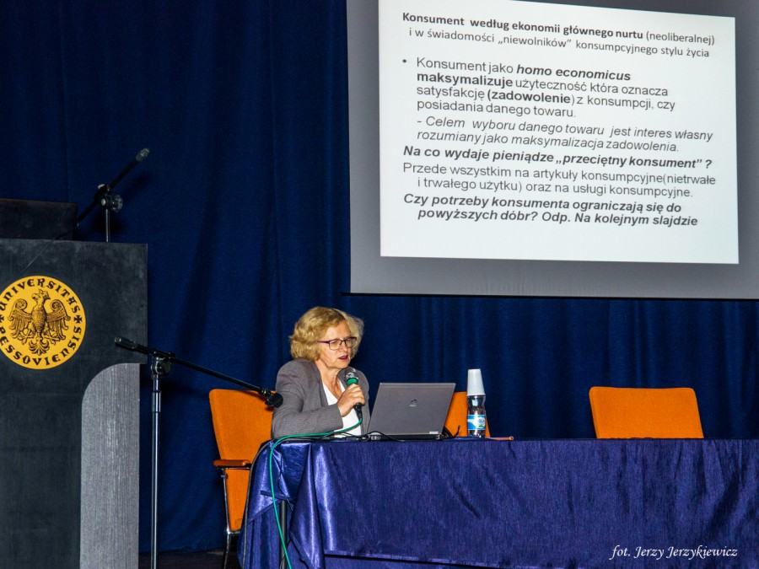

Slide 11
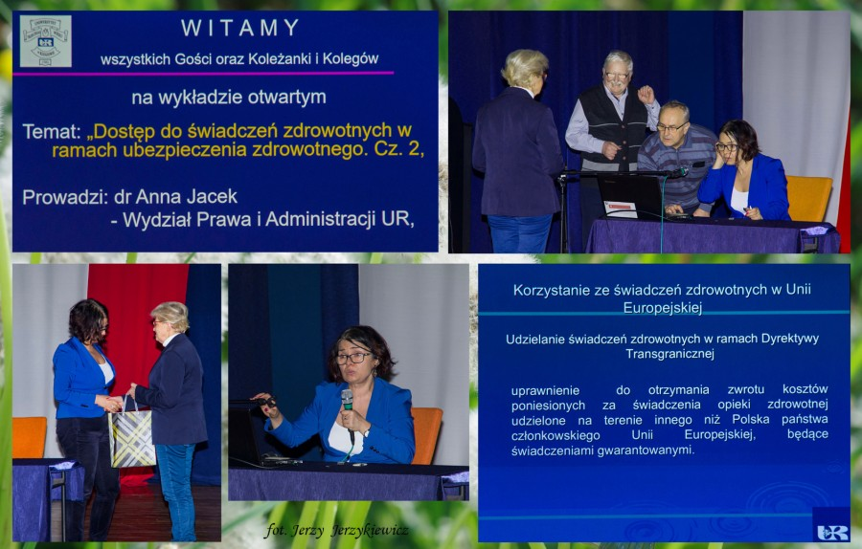

Slide 12
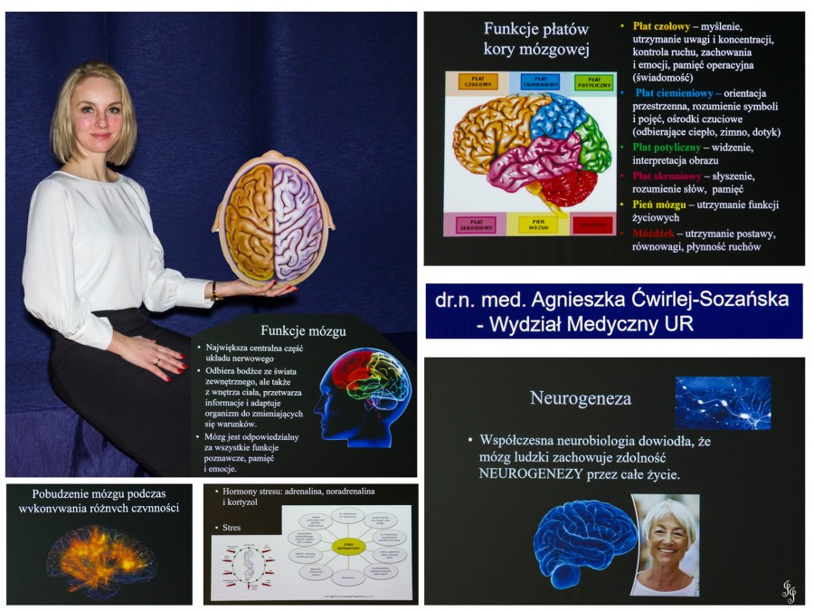

Slide 13
3. Setnej rocznicy odzyskania niepodległości
(2 wykłady)

Slide 14


Slide 15
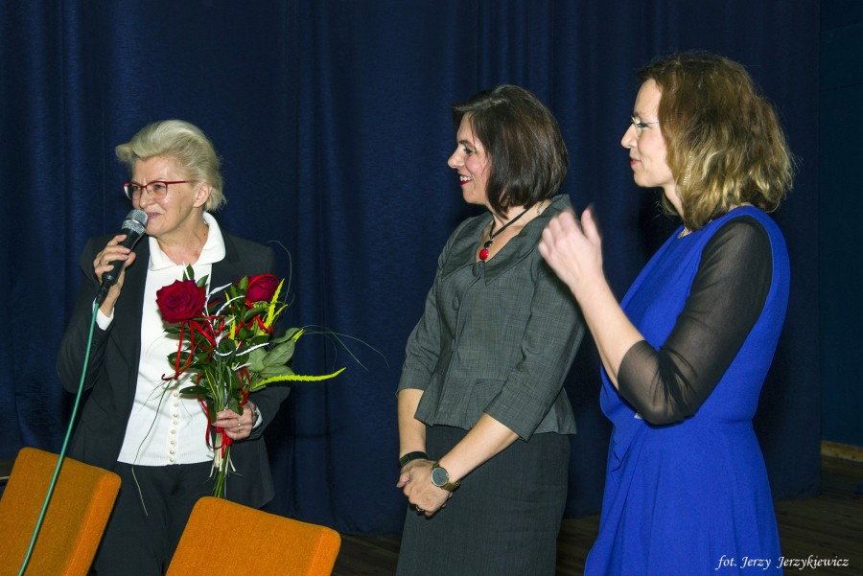

Slide 16
Druga grupa - wykłady rektorskie
4 wykłady o różnej tematyce

Slide 17


Slide 18
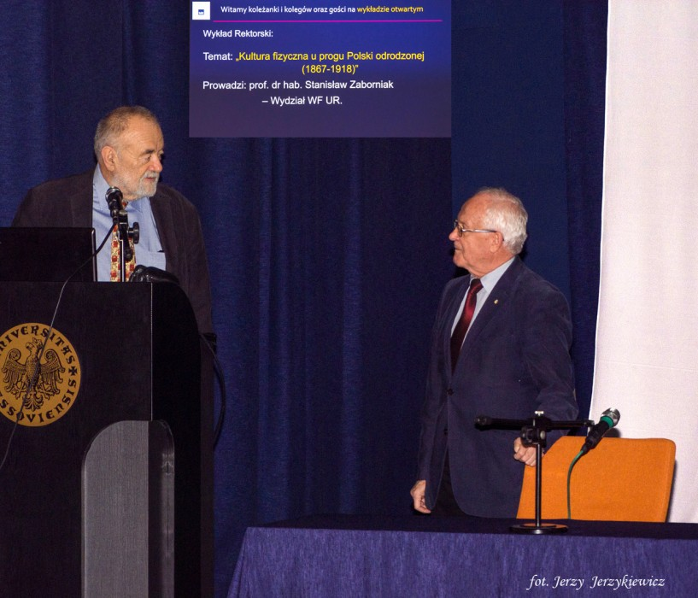

Slide 19
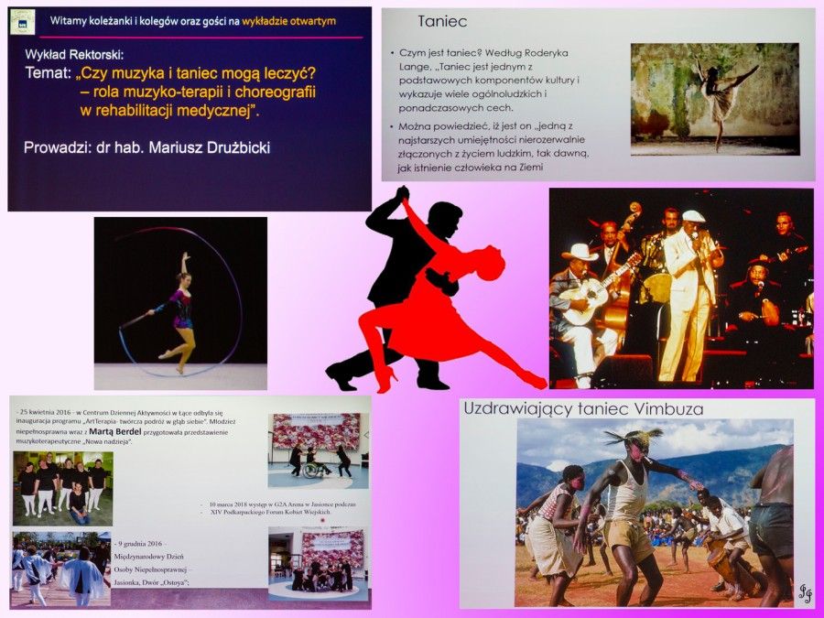

Slide 20
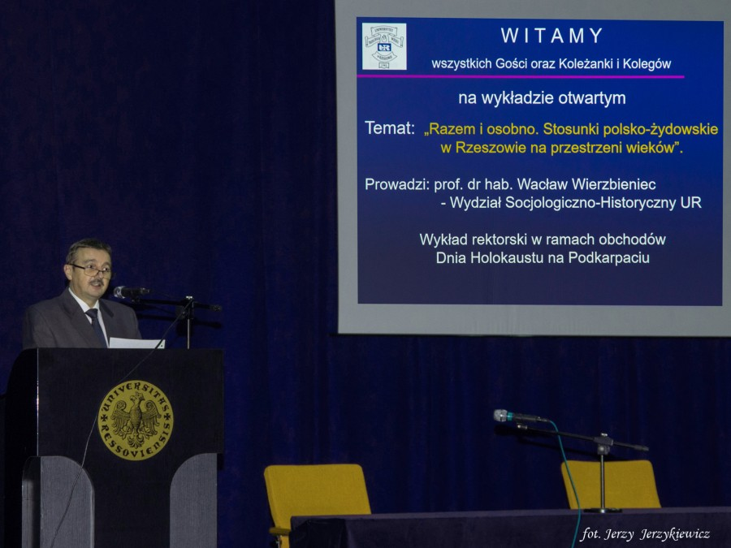

Slide 21
Dziękuje za uwagę

